Slide 1
O Design Thinking para concepção e proposição de práticas inovadoras em cursos a distância
Carolina Costa Cavalcanti
carolinacavalcanti@usp.br
Ulisses Ferreira de Araújo
uliarau@usp.br

Slide 2
Inovação na Educação a Distância
Expansão da EAD no ensino superior brasileiro e o equilíbrio entre o tripé proposto por Araújo (2011)
Avaliação interna e externa de Instituições de Ensino Superior (IES) pouco ajuda na concepção e proposição de práticas inovadoras para o ensino superior a distância.
equidade
acessibilidade
qualidade

Slide 3
Design thinking (DT) - opção metodológica
Metodologia humanista de inovação e criatividade, centrada no trabalho colaborativo e que se propõe, em suas etapas, a: ouvir, criar e implementar (HCD - IDEO, 2012).
Estudos apontam que o uso desta metodologia tem alcançado bons resultados na criação inovadora de produtos, projetos, modelos e serviços – sejam eles educacionais ou mercadológicos (Brown, 2008).
IES que adotam DT
Standford University – escola de engenharia e D.School (Escola de DT), Palo Alto
Instituto de Tecnologia de Massachusetts (MIT), Boston
Universidade de Potsdam, em Berlim
USP (EACH) - Laboratório de Design Inovação e Criatividade, São Paulo
Escola Paulista de Propaganda e Marketing, São Paulo

Slide 4
Design Thinking = processo
Loockwood (2009) – concebe DT como processo que tem início com um profundo entendimento do usuário (aluno, tutor, docente - no caso de cursos EAD), que ocorre por meio de pesquisa de campo.
Destaca que a adoção de uma postura empática é fundamental pois pode oferecer para a equipe de DT inspiração para descobrir até as necessidades que o usuário não consegue verbalizar.

Slide 5
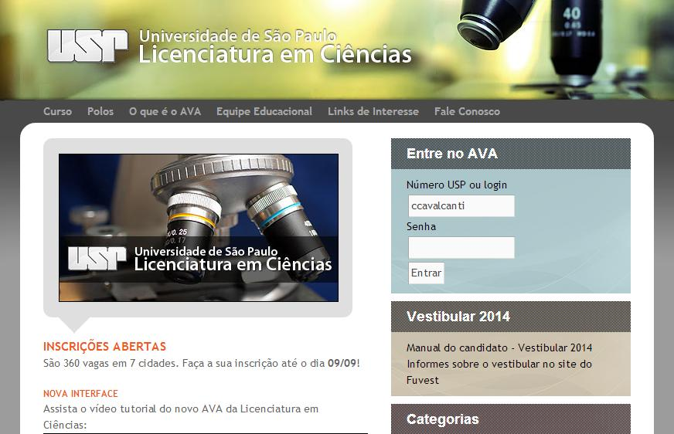
A pesquisa
Investigação de doutorado em
andamento
Curso de Licenciatura em
Ciências da USP-UNIVESP (CLC)
Ambiente Virtual de Aprendizagem (AVA) do CLC
Human-centered design – enfoque nas demandas do aluno, docente e tutor
Objetivo – descrever as etapas do Design Thinking e apresentar um exemplo real de sua aplicação na pesquisa realizada no curso semipresencial de Licenciatura em Ciências da USP/UNIVESP.

Slide 6
Abordagem da D.school - Standford University

Slide 7
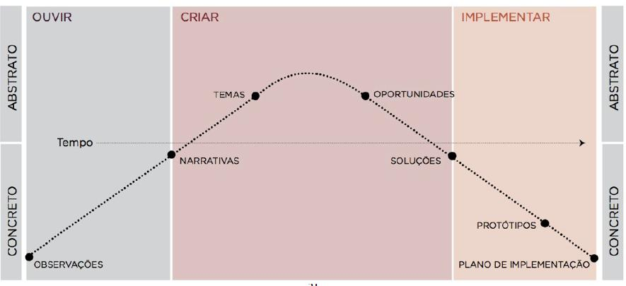
Abordagem da IDEO
Human-Centered Design (HCD)
Hear (H)
Create (C)
Deliver (D)

Slide 8
Articulação entre abordagens – D.school e IDEO

Slide 9
Etapas do processo de Design Thinking

Slide 10
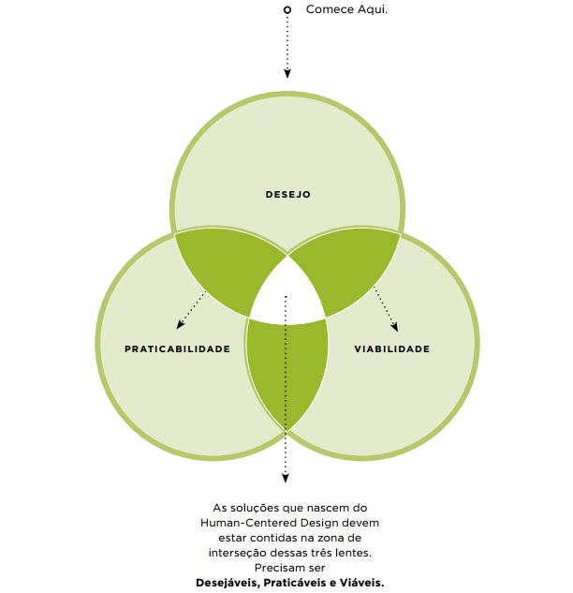
Filtros IDEO para definição do problema
Fonte: (HCD – IDEO, 2012)

Slide 11
Uso de DT na pesquisa de doutorado
Turmas 2010, 2011 (2012)
360 vagas por ano (FUVEST)
Semipresencial – AVA e encontros aos sábados nos polos USP
Primeiro curso de graduação semipresencial da USP
DT metodologia colaborativa e a pesquisa de doutorado

Slide 12
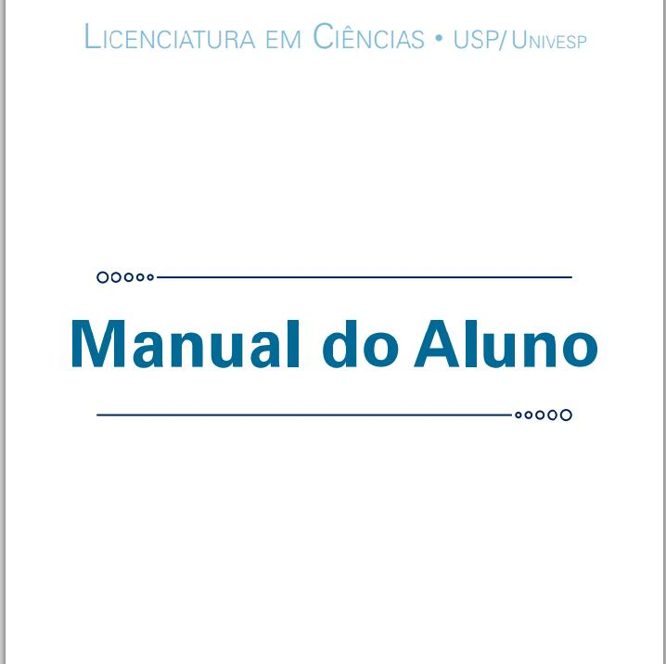
Empatia (Entender e Ouvir)
1) Entender
Aproximação da realidade do curso
Projeto pedagógico, Manual do aluno,
acesso ao AVA como observador não
participante.
2) Ouvir
Fase piloto
Grupo focal com 5 alunos
Entrevista com dois tutores
Questões de ordem pedagógica, tecnológica e de gestão
Aplicação dos filtros DESEJO, PRATICABILIDADE e VIABILIDADE (IDEO, 2012) para definição prévia do problema
Constatação de demandas de melhorias no AVA (Moodle)

Slide 13
2) Ouvir
Coleta de dados – fase 1
Grupo focal com 9 alunos da turma 2010
Grupo focal com 11 alunos da turma 2011
Grupo focal com 16 tutores (de quatro polos USP)
Entrevista com duas docentes
Questões com enfoque em soluções e não em problemas:
Quais são as características AVA ideal?
Que tipo de conteúdos vocês gostariam de acessar no AVA ideal?
Como gostariam de interagir e se comunicar com seus colegas no AVA ideal?

Slide 14
3) Definir
Consolidação dos temas discutidos nos grupos focais e entrevistas
Questões de ordem pedagógica, tecnológica e de gestão
Nova aplicação dos filtros DESEJO, PRATICABILIDADE e VIABILIDADE (IDEO, 2012) para definição problema
Opção por propor um modelo alternativo de AVA surgiu da possibilidade da pesquisa trazer uma contribuição real para o CLC e futuros cursos EAD da USP.

Slide 15
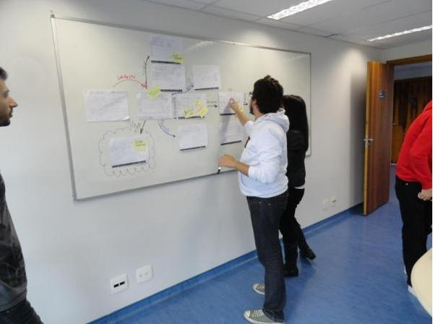
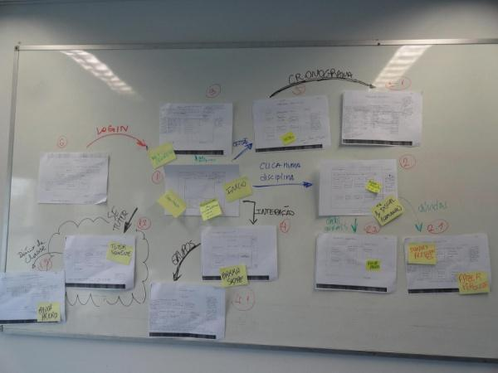
4) Idealizar
Desenho dos Mockups (telas) do AVA alternativo (lápis e papel)
Apresentação para orientador: reorganização dos Mockups
Contato com a empresa Quantica ( da incubadora social da EACH – USP Leste) que atua na criação e administração de AVAs
Apresentação dos Mockups desenhados pela pesquisadora
Sessão de DT para definir o protótipo do AVA alternativo

Slide 16
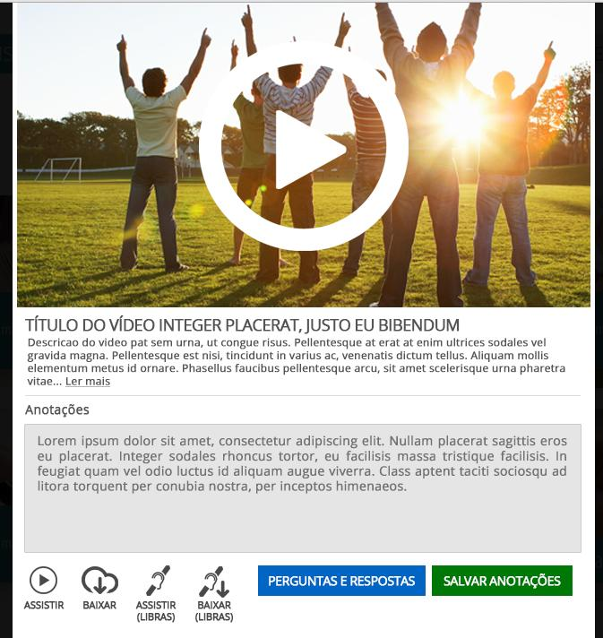
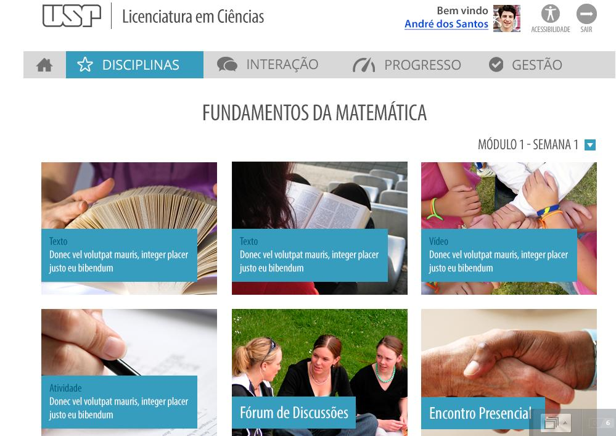
5) Prototipar
Coleta de dados - fase 2
Apresentação do protótipo (mockups no Invision) para:
7 alunos da turma de 2010
11 alunos da turma de 2011
14 tutores (de três polos)
1 docente

Slide 17
6) Testar
No contexto da pesquisa de doutorado a última fase da metodologia do Design Thinking irá acontecer somente se a USP/UNIVESP tiverem a possibilidade e decidirem efetivamente implantar o modelo alternativo de AVA que será proposto na tese de doutorado.

Slide 18
Conclusões
Primeira iniciativa no Brasil que adota DT para propor soluções inovadoras em um curso EAD.
Resultados prévios são encorajadores e nos levam a defender que a adoção do Design Thinking como metodologia alternativa para avaliação da qualidade de programas ofertados nesta modalidade pode ser um possível caminho para a proposição de práticas inovadoras e que podem impactar positivamente o grande número de alunos, tutores, docentes e profissionais das diversas áreas que estão envolvidos no processo educacional semipresencial e a distância.

Slide 19
Referências Bibliográficas
_________.” Bootcamp Bootleg”. Escola de Design Thinking da Universidade Standford, 2010. Acesso em: 15 de março de 2013. Disponível em: http://dschool.stanford.edu/wp-content/uploads/2011/03/BootcampBootleg2010v2SLIM.pdf
Brown, Tim. “Design Thinking”. In: Harvard Business Review, Junho 2008, pp. 84-92.
IDEO. Human Centered Design Toolkit, 2012. Acesso em: 15 de fevereiro de 2013. Disponível em: http://www.ideo.com/work/human-centered-design-toolkit
INEP/MEC. “Resumo técnico: Censo da Educação Superior de 2010”. Brasília: Censo, 2011.
Lockwood, Thomas. “Design Thinking: integration innovation, customer experiences and brand value”. Nova Iorque: Allworth Press, 2009.
Nitzsche, Rique. “Afinal, o que é Design Thinking?”. São Paulo, SP: Rosari, 2011.
Stuber, Edgard. “Inovação pelo Design: uma proposta para o processo de inovação através de worskshops utilizando o Design Thinking e o Design Estratégico”, 2012. Dissertação (Mestrado em Design Estratégico). Universidade Vale do Rio dos Sinos (UNISINOS). São Leopoldo, 2012.
Thomke, Stefan H., and Barbara Feinberg. “Design Thinking and Innovation at Apple.” Harvard Business School Case 609-066, Maio 2012. Acesso em: 3 de março 2013. Disponível em: http://hbr.org/search/609066-PDF-ENG

Slide 20
Carolina Costa Cavalcanti
carolinacavalcanti@usp.br
Ulisses Ferreira de Araújo
uliarau@usp.br

